Slide 1
RTLS-2주차

Slide 2
2주차 역할분담
곽진명 : 서버 구축
전유정 : 로그인, 리스트 프로토콜
최다솔 : RTData, AllStat프로토콜

Slide 3
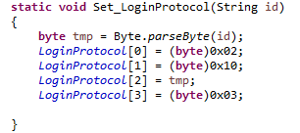
로그인 프로토콜
Client -> Server 프로토콜
//STX
//CMD
//ID
//ETX
STX
CMD
DATA
ETX
ID

Slide 4
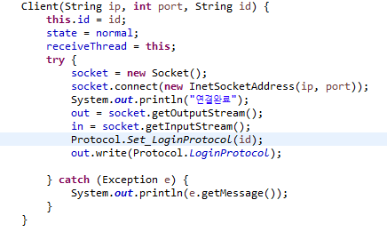
로그인 프로토콜

Slide 5
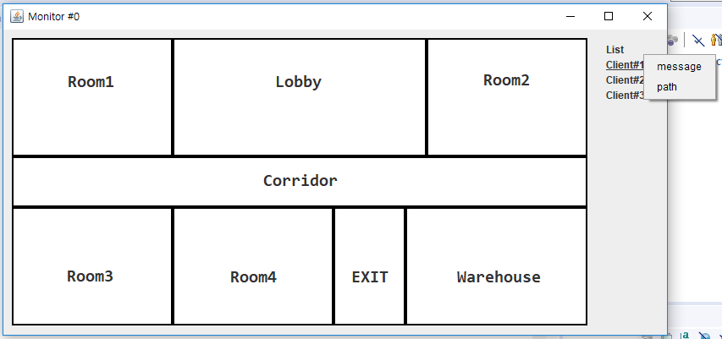
리스트 프로토콜

Slide 6
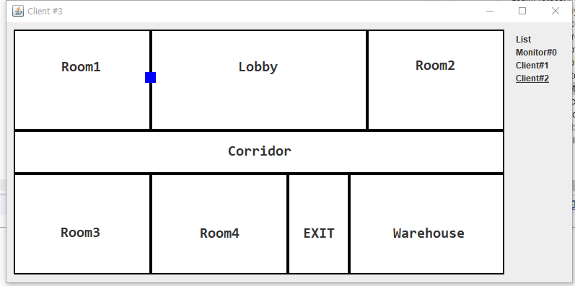
리스트 프로토콜

Slide 7
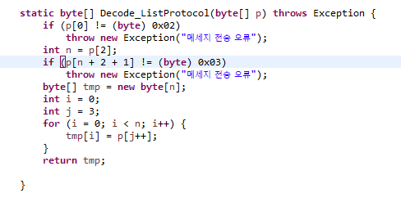
리스트 프로토콜
Server ->All Client 사이의 프로토콜
STX
CMD
DATA
ETX
N
ID#1
ID#2
ID#3
….
ID#N

Slide 8
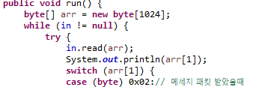
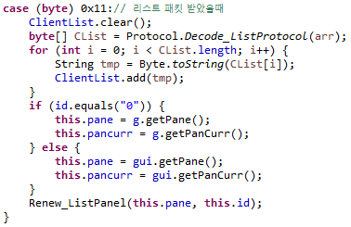
리스트 프로토콜

Slide 9
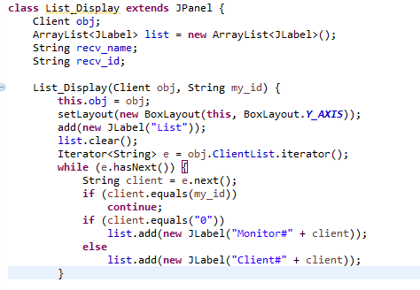
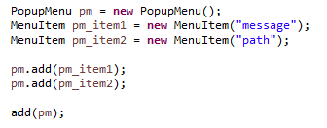
리스트 프로토콜

Slide 10
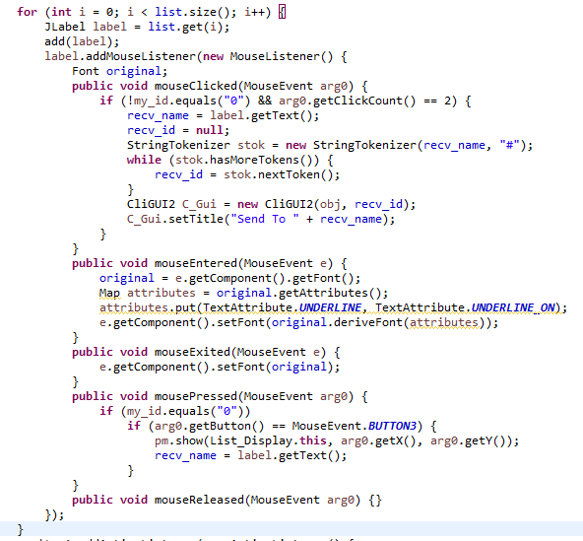
리스트 프로토콜

Slide 11
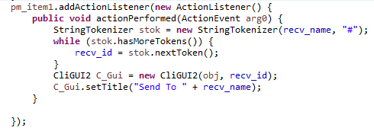
리스트 프로토콜

Slide 12
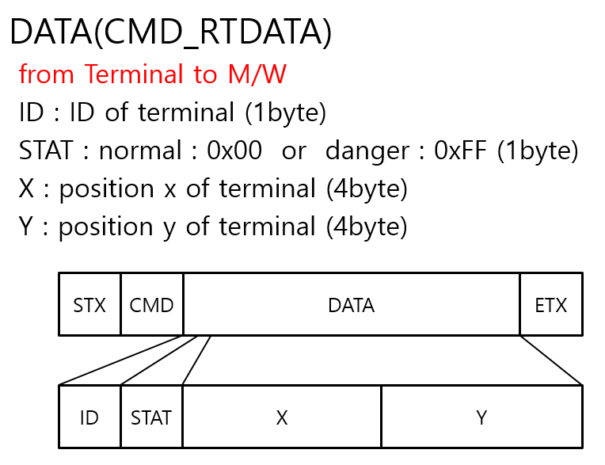
RTDATA 처리
RTDATA Protocol

Slide 13
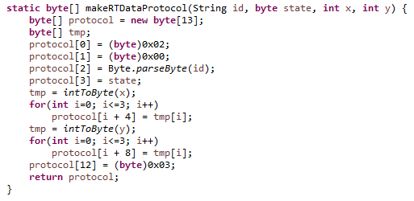
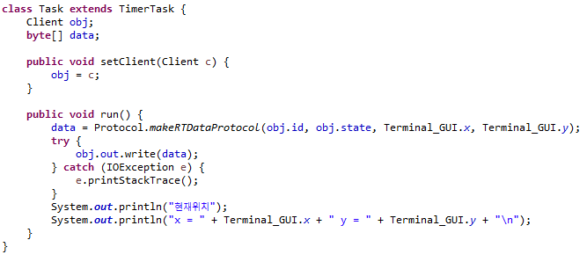
RTDATA 처리

Slide 14
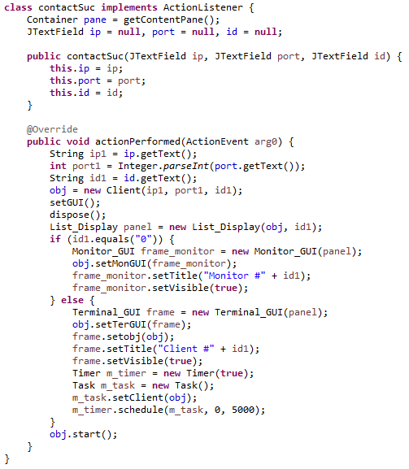
Client

Slide 15
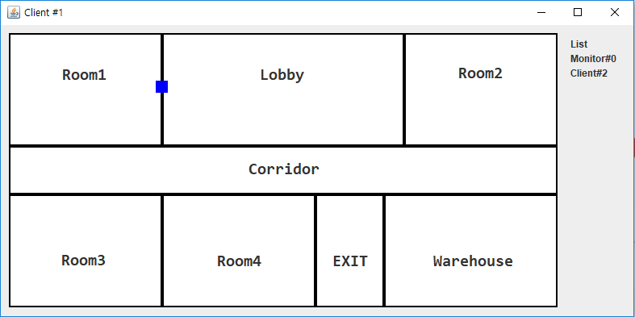
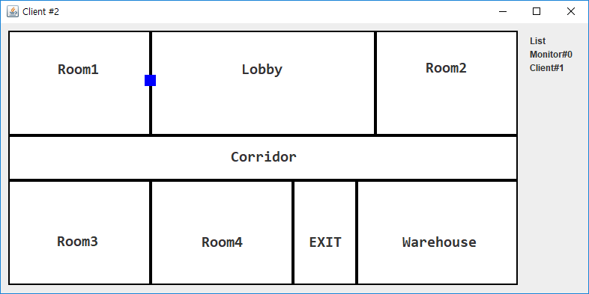
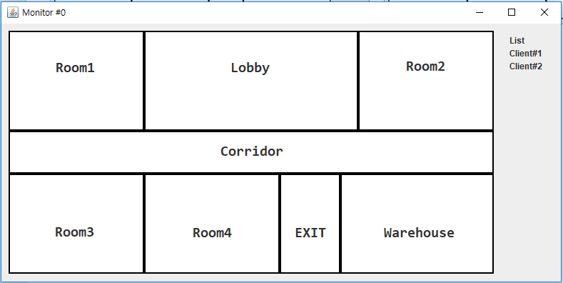
Location + List

Slide 16
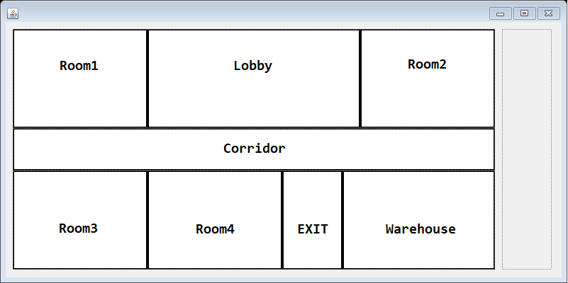
Location + List
↑
Pane

Slide 17

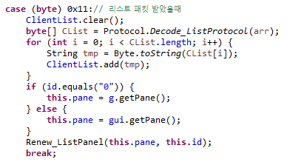
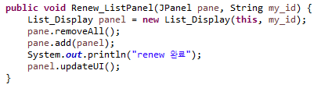
Location + List
← Monitor
← Terminal

Slide 18
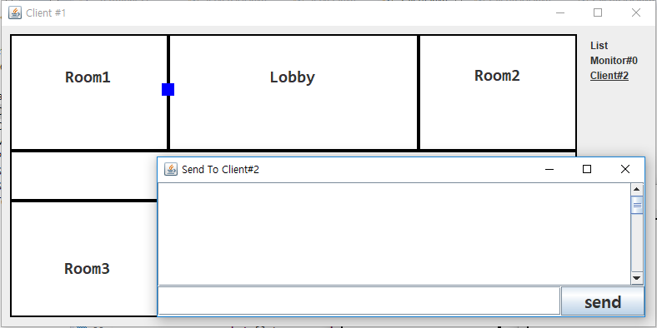
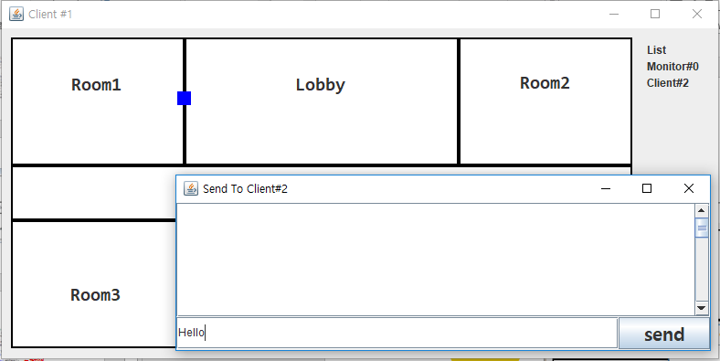
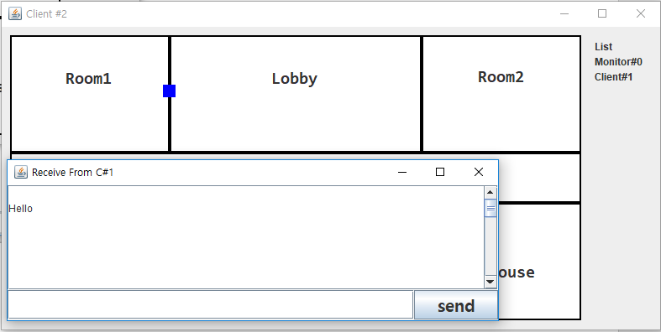
Terminal Client
메시지 기능

Slide 19
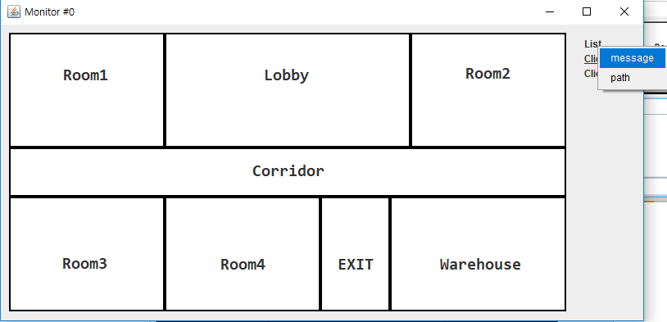
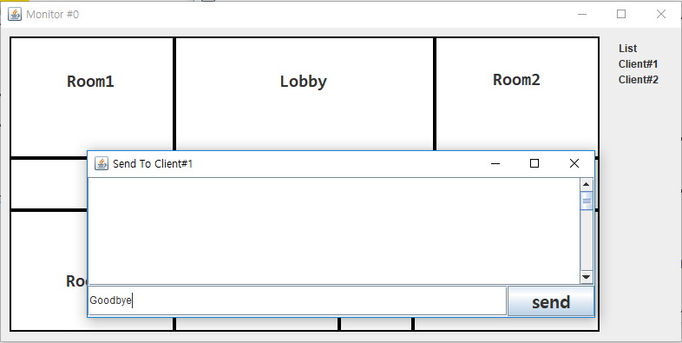
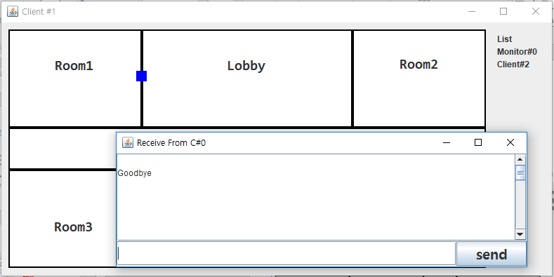
Monitor Client
메시지 기능

Slide 20
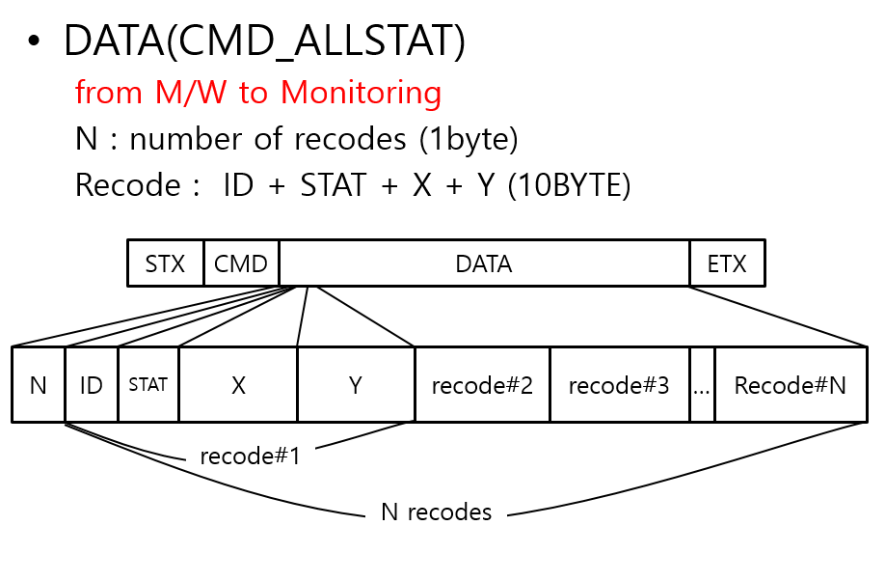
ALLSTAT 처리
ALLSTAT Protocol

Slide 21
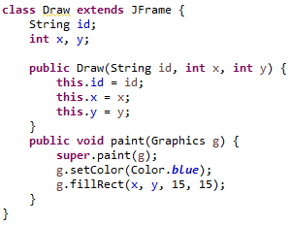
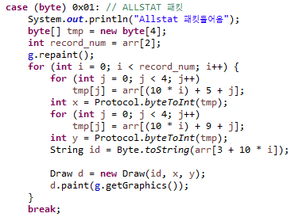
ALLSTAT 처리

Slide 22
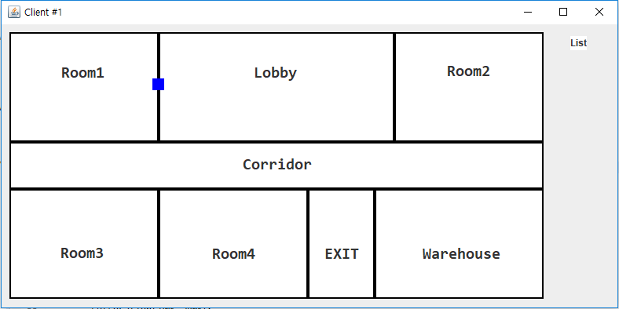
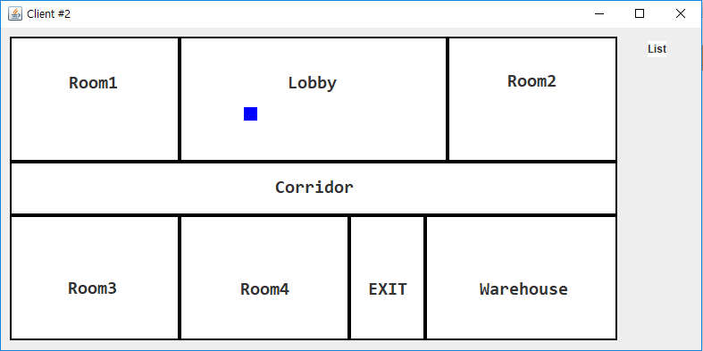
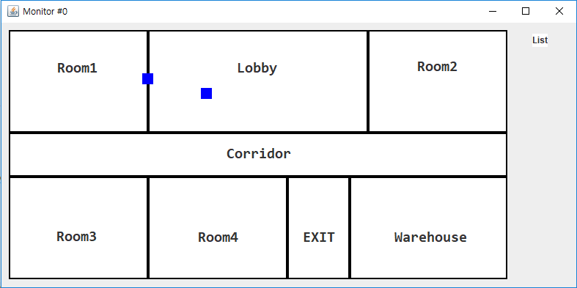
Monitor GUI
C#1
C#2
M#0

Slide 23
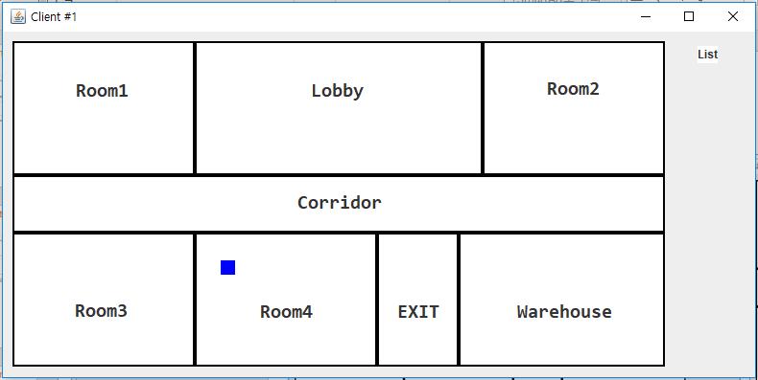
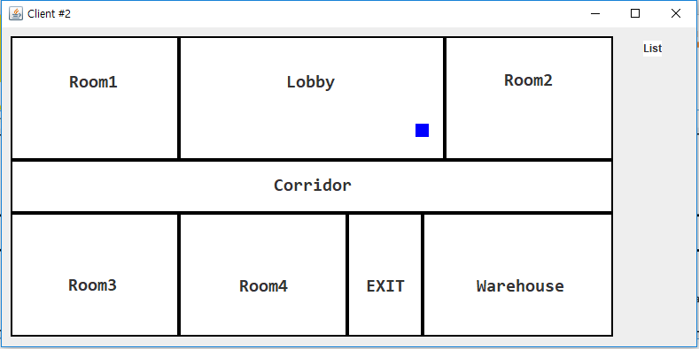
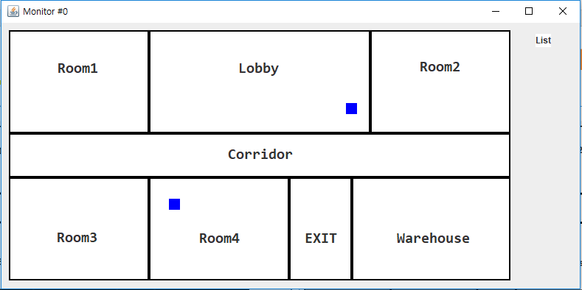
Monitor GUI
C#1
C#2
M#0

Slide 24
지난 주 이후 수정사항
1 . 프로토콜 사이즈 조정
2 . 접속 리스트 올릴때 자기자신 제외
3 . STX , ETX 확인후 프로토콜 처리
4 . Method , Parameter 통일

Slide 25
전체적인 시나리오
1 . 새로운 클라이언트 로그인
2 . Login 프로토콜을 받고 아웃풋스트림 저장
3 . List 프로토콜을 접속중인 각 클라이언트에 쏴줌
4 . RTDATA를 받을때마다 ALLSTAT을 프로토콜 쏴줌
5 . 메시지 프로토콜을 받으면 받는이에게 쏴줌

Slide 26
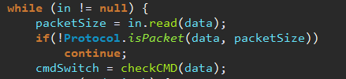
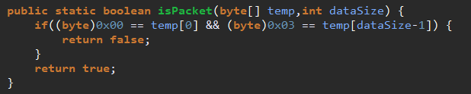
데이터 Read

Slide 27
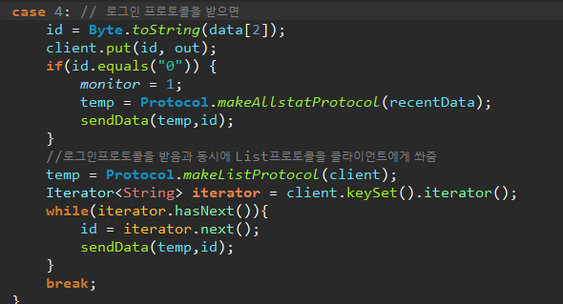
Login 프로토콜
Q ! 현재 저렇게 짜니 isPacket부분에서 프로토콜이 연속해서 들어가면 처리를못함

Slide 28
Protocol 1
1 | 2 | 3 | 4 | 5 | 6
Protocol 2
1 | 2 | 3 | 4
P r o t o c o l 1
P r o t o c o l 2
Protocol 3
1 | 2 | 3 | 4 | 5 | 6 | 7 | 8 | 9 | 10

Slide 29
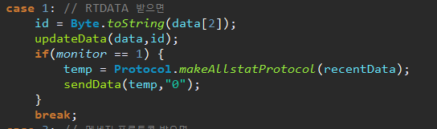
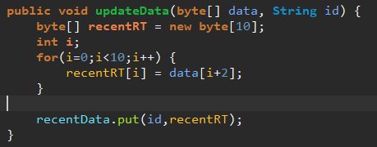
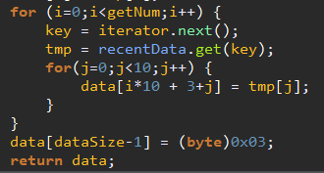
RTDATA 프로토콜

Slide 30
Next Plan
PATH 기능
DB에 데이터 저장
오류 수정 및 메소트 함수 통일

